Slide 1
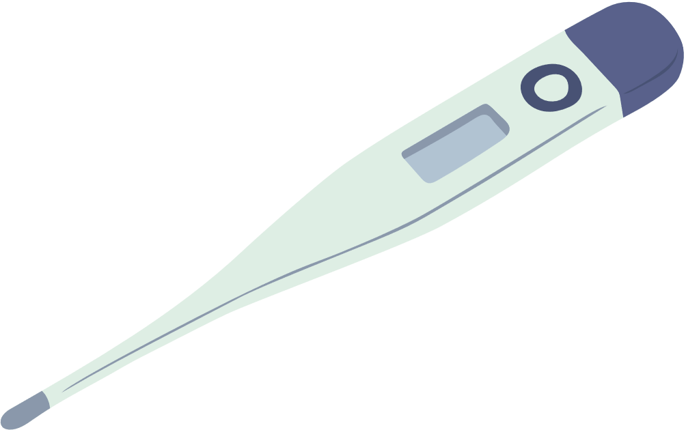

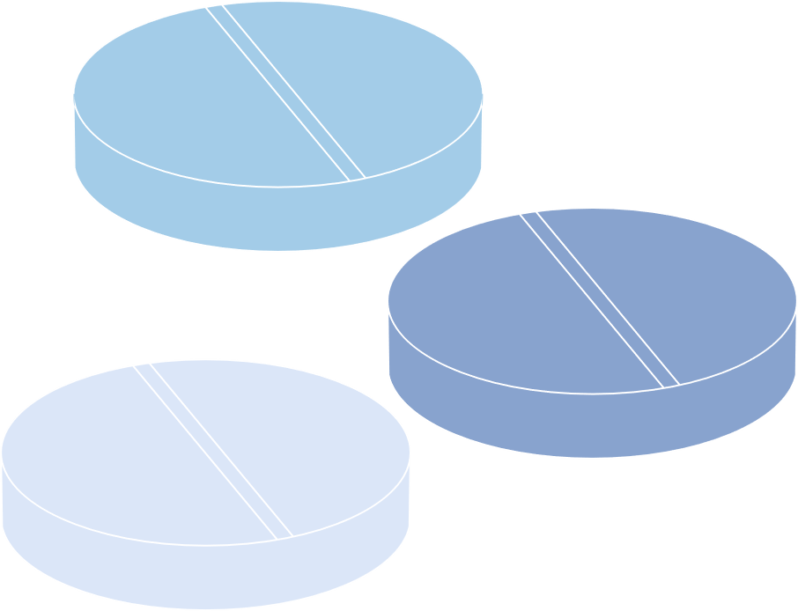


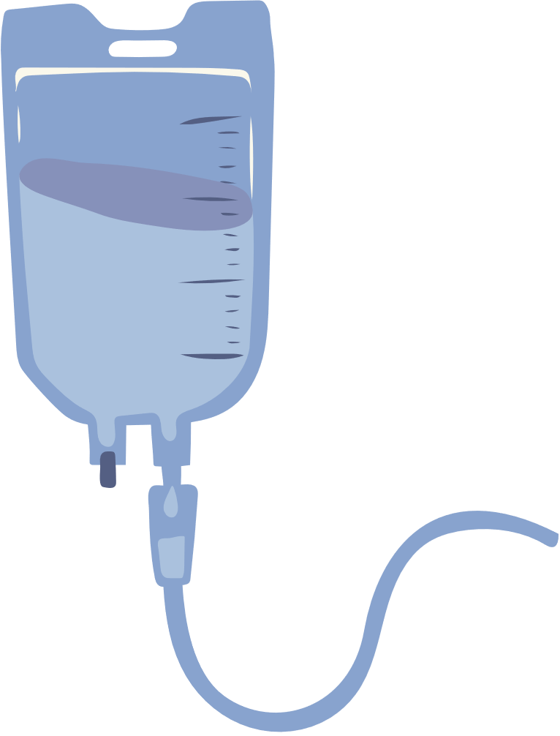


中高生だからこそ聞いておきたい
医療の話
ー届かない薬の現実を知るー
©2025 Innovation for NEW HOPE

Slide 2


おくすりクイズ💊
Q1.「カプセル」と「錠剤」の違いは何？
① 効果の強さ
カプセル
② 作り方
錠剤
③ 色
2
©2025 Innovation for NEW HOPE
Notes:
アイスブレイクのクイズです。適宜ご活用ください。

Slide 3
おくすりクイズ💊
Q1.「カプセル」と「錠剤」の違いは何？
正解は… ② 作り方 ！！
カプセル
作り方
カプセルの中に有効成分が、粉末や液体などの状態で入っている
特徴
においや味を感じにくい
→苦い薬でも飲みやすい
錠剤
作り方
有効な成分を固めて作られた薬
特徴
比較的安価で製造しやすい
３
©2025 Innovation for NEW HOPE
Notes:
アイスブレイクのクイズです。適宜ご活用ください。

Slide 4
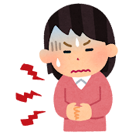
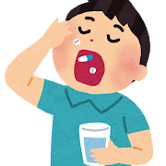
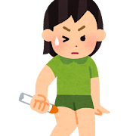
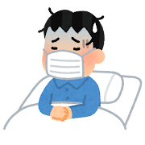


おくすりクイズ💊
Q2.あなたが薬を使った時を思い出してみよう
いつ？ どんな時？
どんな薬？
４
©2025 Innovation for NEW HOPE
Notes:
アイスブレイクのクイズです。適宜ご活用ください。

Slide 5
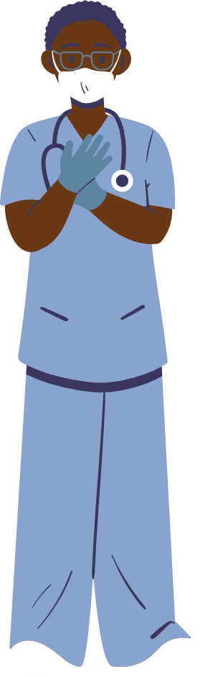
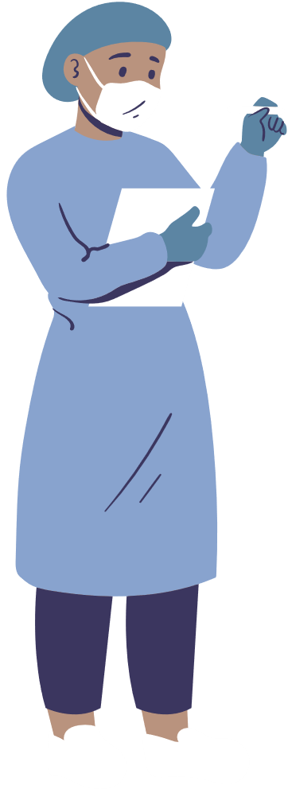
今日の目標
ドラッグラグ・ドラッグロスについて知ろう！
今日の内容
薬の進歩を知ろう！
薬があるのに使えない！？
ドラッグラグ・ドラッグロスの原因
私たちにできること
5
©2025 Innovation for NEW HOPE
Notes:
授業の目標・内容を説明
【ポイント】
・ドラッグラグ・ドラッグロスについて知ってもらい、解決のために一人ひとりができることは何か考えてもらう。

Slide 6
薬の進歩を知ろう！
※
薬はどのように患者さんに届くの？？
薬が私たちのもとに届くまでには、なんと10年以上かかることも…！
今日の講義で、薬が作られる過程を知ろう！
革新的な治療法って何？？
新しいアプロ―チを用いた治療法のこと。それによって、まだ治療法が十分にない疾患の治療が可能になることが期待されています。
今日の講義で、革新的な治療法の１つである遺伝子治療と細胞医療について知ろう！
※本資材では、病院などで医師・歯科医師によって処方される医療用医薬品を指します。
6
©2025 Innovation for NEW HOPE
Notes:
薬の進歩について説明
【ポイント】
・スライド記載内容を説明する。

Slide 7

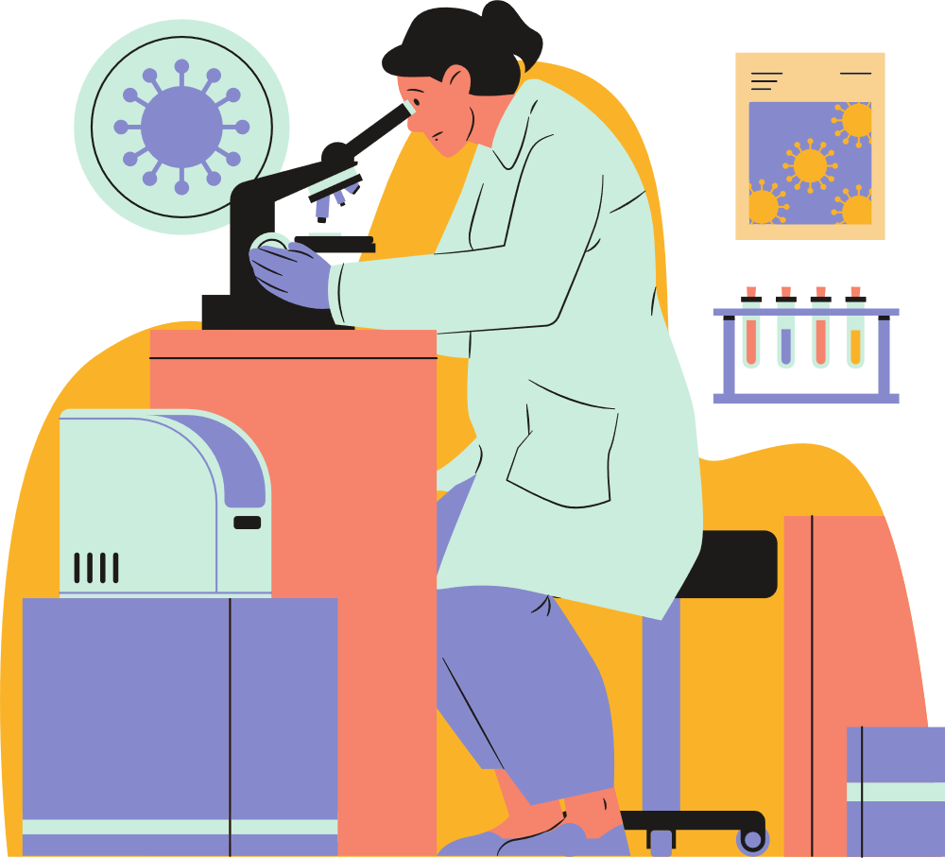
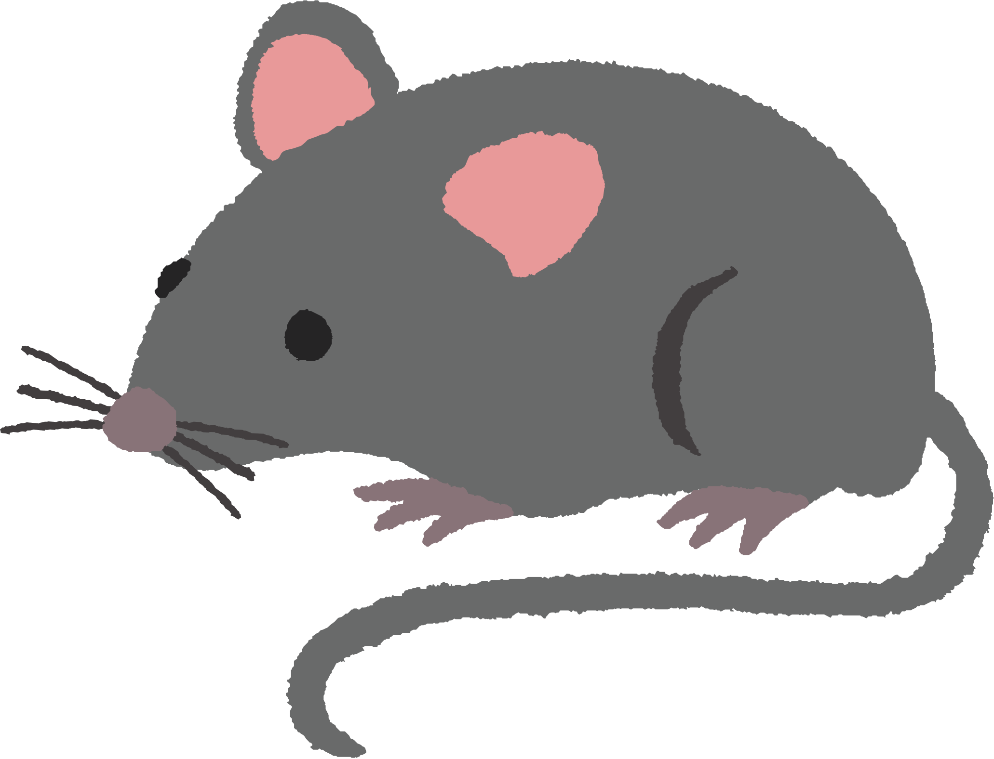
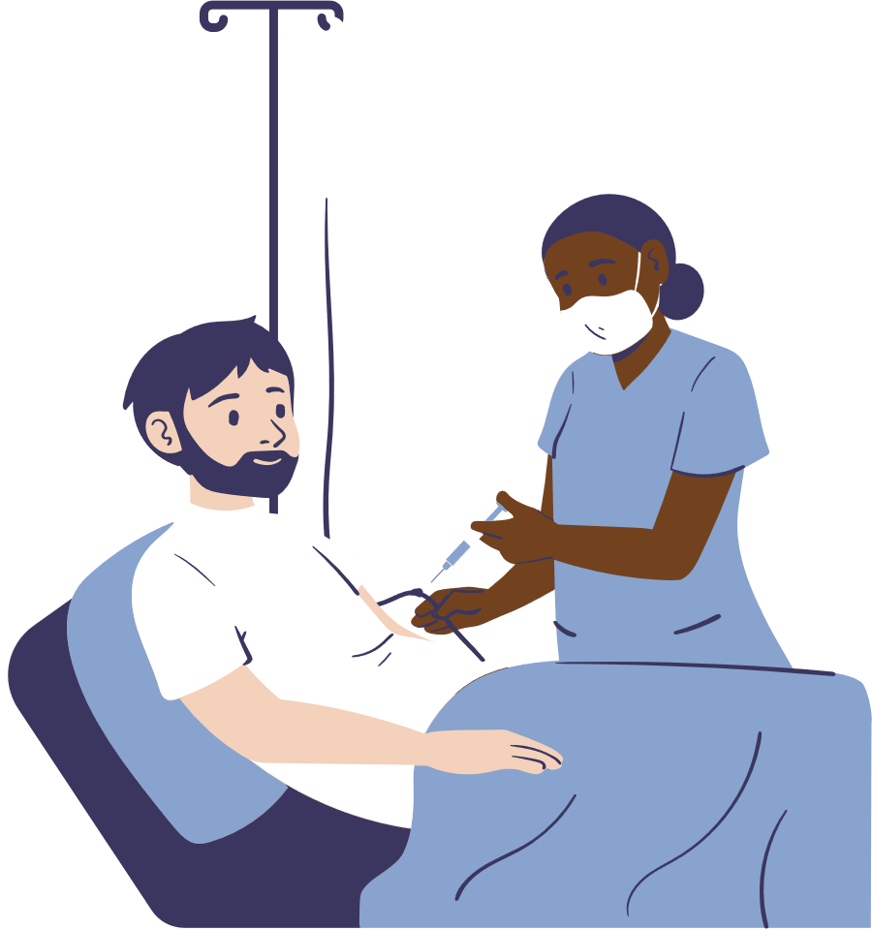


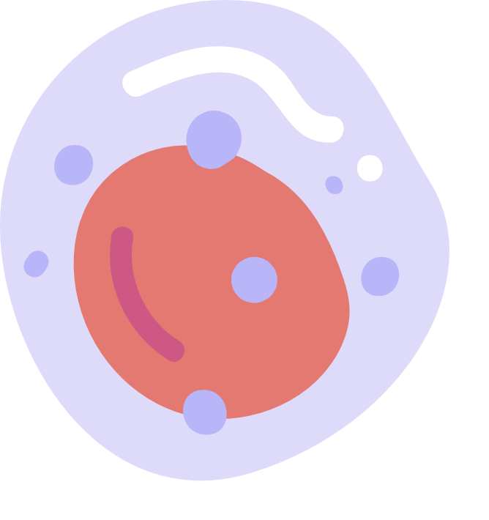
薬ってどうやって作られているの？
薬になる「種」を見つけ、薬として売り出すまでの流れを「創薬」といいます
2~3年以上
3~5年
3~7年
約1年
基礎研究
非臨床試験
治験 （臨床試験）
承認申請・取得
販売！
沢山の物質の中から、
効果のある薬の候補を
探し出す
動物や細胞を使って
薬の効果・安全性を
確かめる
実際に人に投与して
薬の効果・安全性を
確かめる
日本では、
PMDAが審査し、
厚生労働省によって
承認される
Total 9~16 年
出典：製薬協ガイド2025（日本製薬工業協会 DATA BOOK 2025を基に作成）
7
©2025 Innovation for NEW HOPE
Notes:
薬がどのように研究開発され、皆さんの元に届くかを説明
【ポイント】
・薬になる「種」を見つけ、薬として売り出すまでの流れを「創薬」という。
・薬が販売されるまでには大きく4つの過程がある。
・「基礎研究」「非臨床試験」「治験（臨床試験）」「承認申請・承認取得 」の内容をそれぞれ説明。
・これら全ての工程を行うのに9-16年ほどかかる

Slide 8

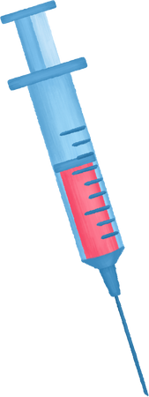

革新的な治療法にはどんなものがある？
新しいアプロ―チを用いた治療法のことを「革新的な治療法」といいます
革新的な治療法の例として、遺伝子治療・細胞医療の特徴を知ろう
 | これまでの薬 （例：低分子医薬品） | 遺伝子治療 | 細胞医療
概要 | 多くの患者さんが 症状に合わせて飲み続ける薬 | 少数の患者さんが持つ 特別な遺伝子を1回で治療する | 失われたり機能しない細胞を 身体の外から補充する
作用点 | 病気の原因となるタンパク質 | 遺伝子 | 細胞そのものを補充
対象 | 様々な病気 | 遺伝子が変化 して起きる病気 | 細胞の減少や機能低下 により起きる病気
使い方 | 患者さんが 継続的に服用 | お医者さんによる投与 １回～数回 | お医者さんによる投与 （１回～数回）
作り方 | 化学合成 | 細胞培養 | 細胞培養
Protein
8
©2025 Innovation for NEW HOPE
Notes:
革新的な治療法について紹介
【ポイント】
・革新的な治療法とは、これまでになかった新しいアプローチを用いた治療法。
・これまでの薬は症状に合わせて何度も使わなければならない薬だった。
・遺伝子治療は患者さんの遺伝子に直接アプローチをする治療法。
※遺伝子が変化して起きる病気に対して、遺伝子を補充や調節して、病気の回復を目指す。
・細胞医療は細胞そのものを投与する治療法。
※細胞の減少や機能の低下によって起きる病気に対して、細胞を身体の外から補充することで、病気の回復を目指す。
・どちらも病気の根本へアプローチをかけることで、1回から数回の治療で長く効果が続くことが期待される点が特徴。
【注意点】
・1回から数回の治療で長く効果が続くことが”期待される“ものであり、「1回から数回で治る」「効果が続く」等、断定しないこと。

Slide 9

🎥動画『待ちびと』を見て考えよう
私たちの元に薬が届かないことがある・・・！？ 動画を見て、なぜ薬が届かないのか考えてみよう！
👀 こんな視点で見てみよう
・映像の中では「何が問題」になってる？
・誰がどんな気持ちで待っている？
・動画に出てくる「ドラッグラグ・ドラッグロス」とは？
・私たちにできることはなんだろう？
『待ちびと』
～海外の新薬が日本で使えない～
9
©2025 Innovation for NEW HOPE
Notes:
薬が届かない現状を紹介する動画への導入
【ポイント】
・新たな薬が作られてきている一方で、私達に薬が届かないことがある。
・何が問題になっているのか、誰がどんな気持ちで待っているのか、ドラッグラグ・ドラッグロスとは、私達に何ができるかなど、様々な視点で考えながら視聴してもらう。

Slide 10
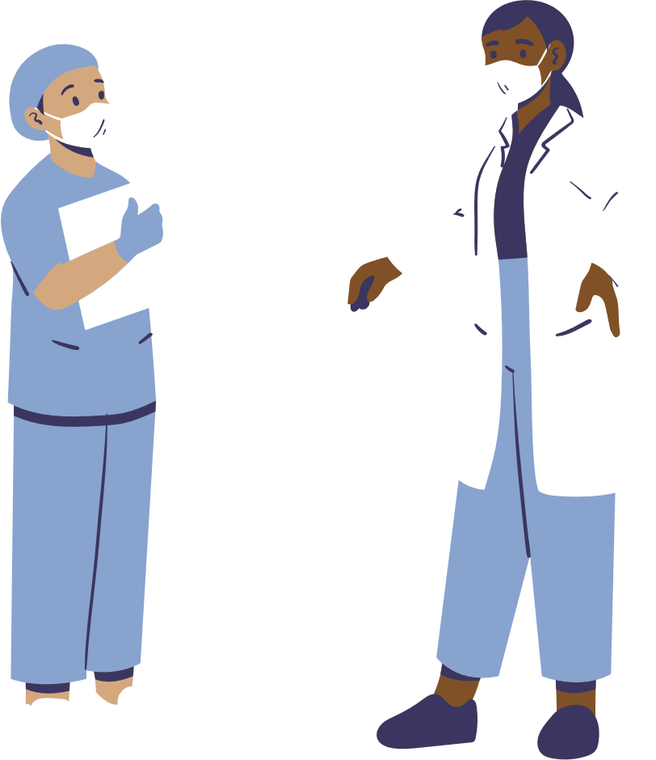
🎥動画『待ちびと』を見て考えよう
10
©2025 Innovation for NEW HOPE
Notes:
実際に動画を再生（7分程度）

Slide 11






薬があるのに使えない！？
日本では現在、ドラッグラグ・ドラッグロスが問題視されています
ドラッグラグ
海外ですでに使われている薬が、
日本で承認されて使えるようになるまでの 時間の差
ドラッグロス
海外ではすでに使われている薬が、
日本では開発すらされていない状態
11
©2025 Innovation for NEW HOPE
Notes:
ドラッグラグ・ドラッグロスの用語紹介
【ポイント】
・海外で使われているくすりが、日本で承認されて使えるようになるまでの時間の差
・ドラッグロスとは海外ではすでに使われている薬が、日本では開発すらされていない状態。

Slide 12
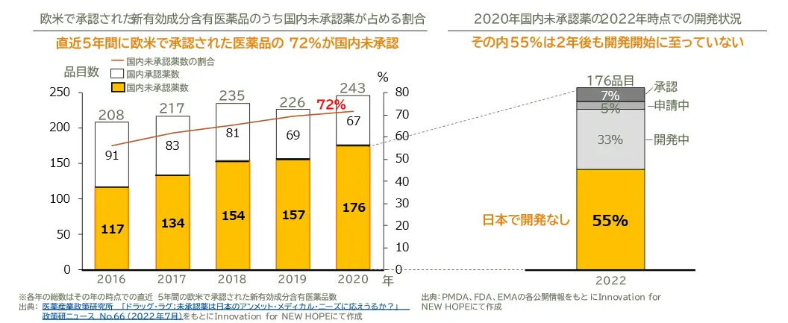
日本のドラッグラグ・ロスの現状
ドラッグラグ・ロスが今後も続くと・・・
新しい治療選択肢を必要とする人に薬が届かない！
日本ではドラッグラグ・ドラッグロスが起こっている！
12
©2025 Innovation for NEW HOPE
出典：Innovation for NEW HOPE
Notes:
ドラッグラグ・ドラッグロスの現状
【ポイント】
・グラフを用いて具体的なドラッグラグ・ドラッグロスの現状を紹介する。
・グラフの内容を口頭でも説明する。
・左のグラフは、直近5年間でアメリカやヨーロッパで承認された医薬品の72%が日本では使えないことを示す。
・右のグラフは、それらの医薬品のうち55%は2年経っても開発開始にすら至っていないことを示す。 （創薬のステップについてはスライド7を参照）
・これらから日本においてドラッグラグ・ドラッグロスが起こっていることが分かる。
・意外かも知れないが、海外では使えるのに日本では使えない薬は多くある。
・ドラッグラグ・ドラッグロスが今後も続くと、新しい治療選択肢を必要としている人に薬が届かないという事態が増えてしまう。

Slide 13
日本のドラッグラグ・ドラッグロスの原因
ドラッグラグ・ドラッグロスが進行している原因は様々
中でも、日本の薬の価格（薬価）が主な要因の１つになっています
薬価基準制度
企業ではなく
国が薬価を決めているのは、
日本の医療保険制度が
関係しているよ
病院で保険診療を受けたとき、
医師から処方される医薬品の価格を国が決める仕組み
国民皆保険
アメリカなどの国は、
このような医療保険制度は
なかったりするわ
国民「全員」を公的医療保険で保障する制度
病院を自由に選べたり、安い医療費で高度な医療が受けられるメリットがある
13
©2025 Innovation for NEW HOPE
Notes:
ドラッグラグ・ドラッグロスの原因（制度紹介）
【ポイント】
・様々な要因が関係しているが、薬の価格が特に大きな要因のひとつとなっている。
・日本における薬の価格の制度の魅力が他国より劣っているので、日本で薬の開発が行われないことがある。
・薬の価格に関わる制度を2つ紹介する。
・1つは薬価基準制度。薬価基準制度とは、薬の価格を国が決める仕組み。（国が薬価を決めているのは、日本の医療保険制度が関係している）
・もう1つは国民皆保険。国民皆保険とは、国民全員に対して公的医療保険で医療を保障する制度。
身近な例としては私たちが３割負担で医療を受けられているのも国民皆保険制度のおかげ。（アメリカなどの外国はこのような制度はない。）

Slide 14


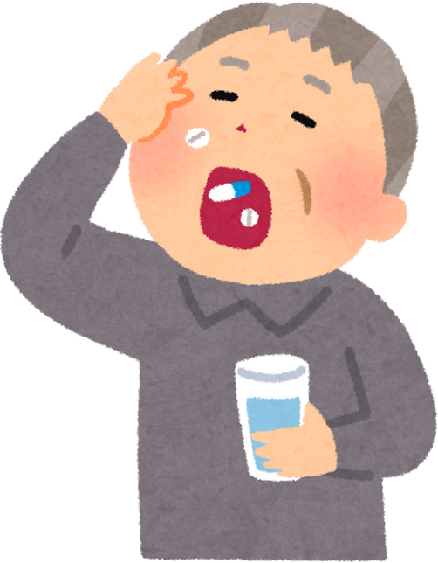
日本のドラッグラグ・ドラッグロスの原因
国民が誰でも等しく医療を受けられる一方で、
なぜ、保険制度や薬価制度がドラッグラグ・ドラッグロスの原因に…？
高齢化の進行
高齢者の医療費 Up
社会保障費の増加
個々人の社会保険料Up
薬価を下げる
社会保障費の節約になる
14
©2025 Innovation for NEW HOPE
Notes:
ドラッグラグ・ドラッグロスの原因（薬価が下がる仕組み）
【ポイント】
・薬価基準制度や国民皆保険は、一見欠点の無い制度のように見えるかもしれないが、長期的に見ればドラッグラグやドラッグロスに繋がる可能性がある。
・日本では高齢化の進行によって医療費が年々増加している。
・国民皆保険制度のもとでは、年々社会保障費も増加している。
・国の社会保障費の節約が必要になり、薬価の引き下げで調整している実態がある 。
・薬の価格が下がることは国や患者さんにとっては良いことのように感じるかもしれないが、それこそが日本で開発が行われにくくなる原因になってしまっている。

Slide 15
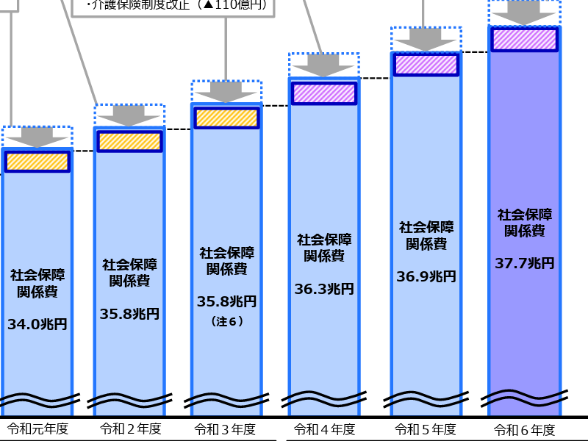
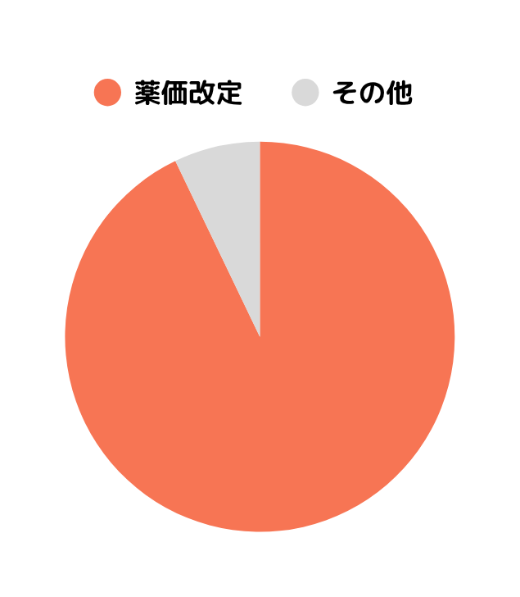
日本のドラッグラグ・ドラッグロスの原因
制度改正に伴う費用抑制額
1,400憶円
令和6年度 費用削減内訳
1,500憶円
2,200憶円
1,300憶円
1,300憶円
1,300憶円
100 億円
1300 億円
費用削減の約93％が
薬価改定で調整されている！
R1～3年度の実質的な伸び
R4～6年度の実質的な伸び
出典： 財政制度分科会（令和6年11月13日開催）資料 をもとにInnovation for NEW HOPEにて作成
15
©2025 Innovation for NEW HOPE
Notes:
ドラッグラグ・ドラッグロスの原因（数字を用いた説明）
【ポイント】
・日本のドラッグラグとドラッグロスの原因をグラフを見ながら説明する。
・左のグラフは社会保障費が年々増えていることを表している。
・社会保障費とは、年金、医療、福祉など、国民の生活を支えるために政府が支出するお金のこと。日本では高齢者が増加しているため、年金や医療、介護にかかるお金が増えている。政府はそれを抑制しようとしている。（矢印の部分が抑制額）
・右側のグラフはどのように費用削減しているのかを表している。 ・抑制額のおよそ９３％が薬価改定で調整されている。 ・薬の価格を下げることで医療に関わる政府の負担額を減らそうとしている。

Slide 16
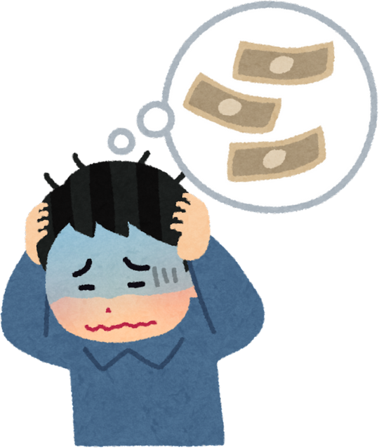

「薬価が安い」は本当にいいこと？
薬の値段が安ければ、もっと気軽に医療が受けられる！からいいのでは？
けれど、「薬価が安い」ことがドラッグラグ・ロスの原因になっているんです
国内外の製薬企業
日本で薬を売っても利益少ない
利益が少ないと…
日本国内での治験・製造に必要な予算が得られない
日本で販売する魅力が感じられず諦めてしまうことも…
薬価が安いことで、日本に入ってこない薬は多い
薬価を安くする以外に国や私たちは何をすべき？
16
©2025 Innovation for NEW HOPE
Notes:
ドラッグラグ・ドラッグロスの原因（結論）
【ポイント】
・実は、薬価が安い事がドラッグラグ・ドラッグロスの原因になっている。
・薬の値段が低すぎると、製薬会社は日本で薬を売ってもあまり利益が出ない。 すると研究開発や治験にかけられるお金が減るため、日本で販売する魅力が感じられず、結果的に日本では新薬が使えなくなってしまう。つまり「薬価が安い＝良いこと」とは一概に言えない。薬価が安いことで日本に入ってこない薬は多くなってしまう可能性がある。

Slide 17

ディスカッション テーマ
ドラッグラグ・ドラッグロス解消のため
私達ができることは？
👀 こんな視点で話してみよう
・なぜドラッグラグ・ドラッグロスが起きているの？
・ドラッグラグ・ドラッグロスを無くすためには、何を
どのように変えるべき？
・それを変えるために、私たちができる行動は？
17
©2025 Innovation for NEW HOPE
Notes:
ディスカッション
【ポイント】
・5人程度のグループに分かれてディスカッションを行ってもらう。
・ディスカッションシートにディスカッションの視点が書いてあるので、それに沿って議論を進めてもらう。
・話し合いの後にいくつかのグループに発表を行ってもらう。

Slide 18
私たちにできること
解決案
選挙で投票する際に、掲げられている政策を 判断基準にする (例)薬価制度の見直しなど
ドラッグラグ・ドラッグロスの現状や知識を、 家族や友人など周りの人に広める
18
©2025 Innovation for NEW HOPE
Notes:
解決案
【ポイント】
・前提として、答えは一つではない。生徒の皆さんが考えること/考えたことが大事。
・解決例として、スライドの例2つを挙げる。
・このような行動が社会を動かす力になる。「知っている」ことが、すでに大事な一歩になる。

Slide 19
私たちにできること
選挙で投票する際に、掲げられている政策を判断基準にする
2~3年以上
3~5年
3~7年
約1年
販売！
基礎研究
非臨床試験
治験
審査～承認
出典：製薬協ガイド2025（日本製薬工業協会 DATA BOOK 2025を基に作成）
政府や国民の協力が必要
政策を調べよう！
各政党のHPの政策を見てみよう
「ボートマッチ」で政策を比較してみよう
19
©2025 Innovation for NEW HOPE
Notes:
解決案（詳しい説明）
【ポイント】
・選挙の解決例を詳しく説明する。
・薬が使えるようになるまでには非常に多くのステップがあり、約9~16年もの長い時間をかけて完成する。
・この中には多くの制度があり、政府の影響力がとても大きい。
・また、治験には国民の皆さんの参加が不可欠。
・そのため、薬を社会に届けるには政府や国民の協力が必要。
・生徒にとって政治に参加するというのはハードルが高いかもしれないので、まずは情報収集を促す。
・今の日本の政治ではこんなことが行われている、と知るだけでも十分。そこから自分は何が課題だと感じて、こんな将来になったらいいなど想像してもらう。

Slide 20

どうして中高生が知っておくべき？
中高生の今だからこそ、「無関心」を選ばないでほしい
自分の知識を生かして行動しよう！
あなたの一歩が、未来の医療を変えるきっかけになる！
20
©2025 Innovation for NEW HOPE
Notes:
どうして中高生が知っておくべきなのか
【ポイント】
・中高生の今だからこそ、「無関心」を選ばないでほしい。
・自分の知識を生かして行動してほしい。
・みなさん一人ひとりの知識や行動が、未来の医療を変えるきっかけになる。

Slide 21
探求学習テーマ
課題① 遺伝子治療・細胞医療
テーマ： 革新的な治療法のメリット・課題を理解し、未来の医療を 支える仕事を考える
ヒント：
・革新的な治療法のメリット・デメリットは？
・どんな職業・仕事がある？社会の中での役割は？研究開発や制度を考 える仕事など様々な方向から考えてみよう！
チャレンジ：
・より早く革新的な治療法を患者さんに届けるには？それぞれの仕事で どんなことができる？
22
©2025 Innovation for NEW HOPE
Notes:
探求課題テーマ①

Slide 22
探求学習テーマ
課題② 薬ができるまで
テーマ： 新しい薬が生まれるプロセスや、多くの専門職が 関わることを学ぶ
ヒント：
・どんな職業の人がかかわっている？
・海外との関係についても考えてみよう！
日本だけで薬を開発している？日本と海外の比較もしてみよう！
チャレンジ：
・より早く新しい薬を日本の患者さんに届けるには？ ・それぞれの仕事でどんなことができる？
23
©2025 Innovation for NEW HOPE
Notes:
探求課題テーマ②

Slide 23
探求学習テーマ
課題③ 薬価制度
テーマ：
「薬の値段をどう決まるのか」という 社会の仕組み
に触れる
ヒント：
・薬価制度ってどんな仕組み？
・どんな人が関わっている？経済・法律・行政など様々な方向から 考えてみよう！
チャレンジ：
・薬の値段はどうあると良い？それぞれの立場で考えてみよう
24
©2025 Innovation for NEW HOPE
Notes:
探求課題テーマ③

Slide 24
探求学習テーマ
課題④ 社会保障制度
テーマ： 高齢化が進む日本で、医療や社会保障を 持続させるための方法を考える
ヒント：
・医療費が増えているのはなぜ？
・それによる課題は？私たちへの影響は？
・課題に対してどんな取り組みがされている？ どういう取り組みをするとよい？関係する職業は？
チャレンジ：
・日本の社会保障制度を整理して各国と比較してみよう！
25
©2025 Innovation for NEW HOPE
Notes:
探求課題テーマ④

Slide 25
探求学習テーマ
課題⑤ ドラッグラグ・ドラッグロス
テーマ：
国際比較を通して、世界と日本の医療の違いを知り、 “グローバルに働く”視点を考える
ヒント：
・ドラッグラグ・ドラッグロスの原因を整理する
・解決のために活躍する人を調べてみよう！
どんな職業？どのように活躍している？国ごとの違いは？
チャレンジ：
・ドラッグラグ・ドラッグロスをなくす（減らす）には？ ・それぞれの仕事でどんなことができる？
26
©2025 Innovation for NEW HOPE
Notes:
探求課題テーマ⑤

Slide 26

最後に
この講義資料を作成した、Innovation for NEW HOPEでは
「日本で最先端の治療法が1日でも早く、継続して届く社会の実現」
を目指すプロジェクトに取り組んでいます
27
©2025 Innovation for NEW HOPE
Notes:
私たちはInnovation for NEW HOPEという活動の一環でこの資材を作成しました。
私達が行っているInnovation for NEW HOPE活動についてもご紹介いただけますと幸いです。
・Innovation for NEW HOPEでは、日本で最先端の治療法が1日でも早く、継続して届く社会の実現を目指して様々な活動をしています。

Slide 27
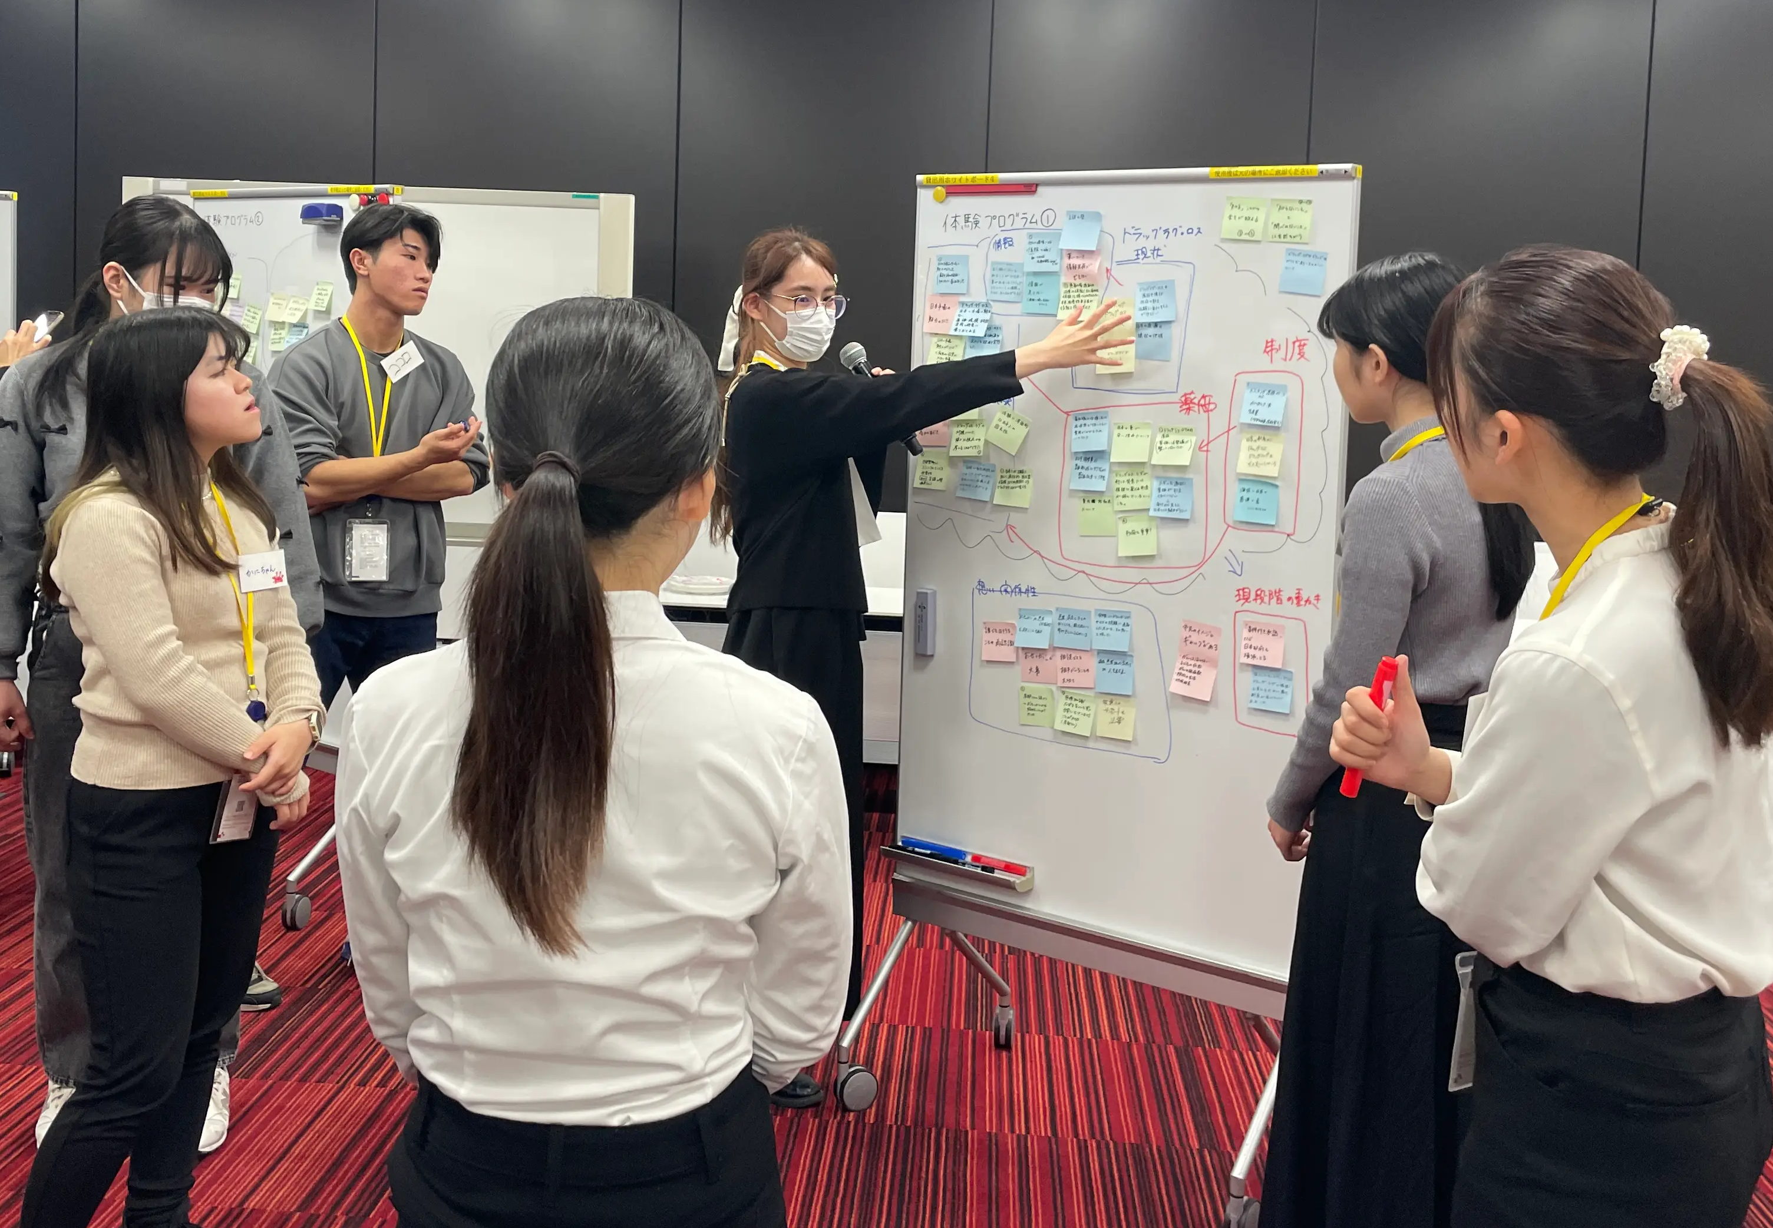
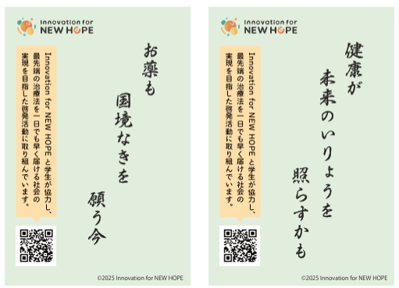
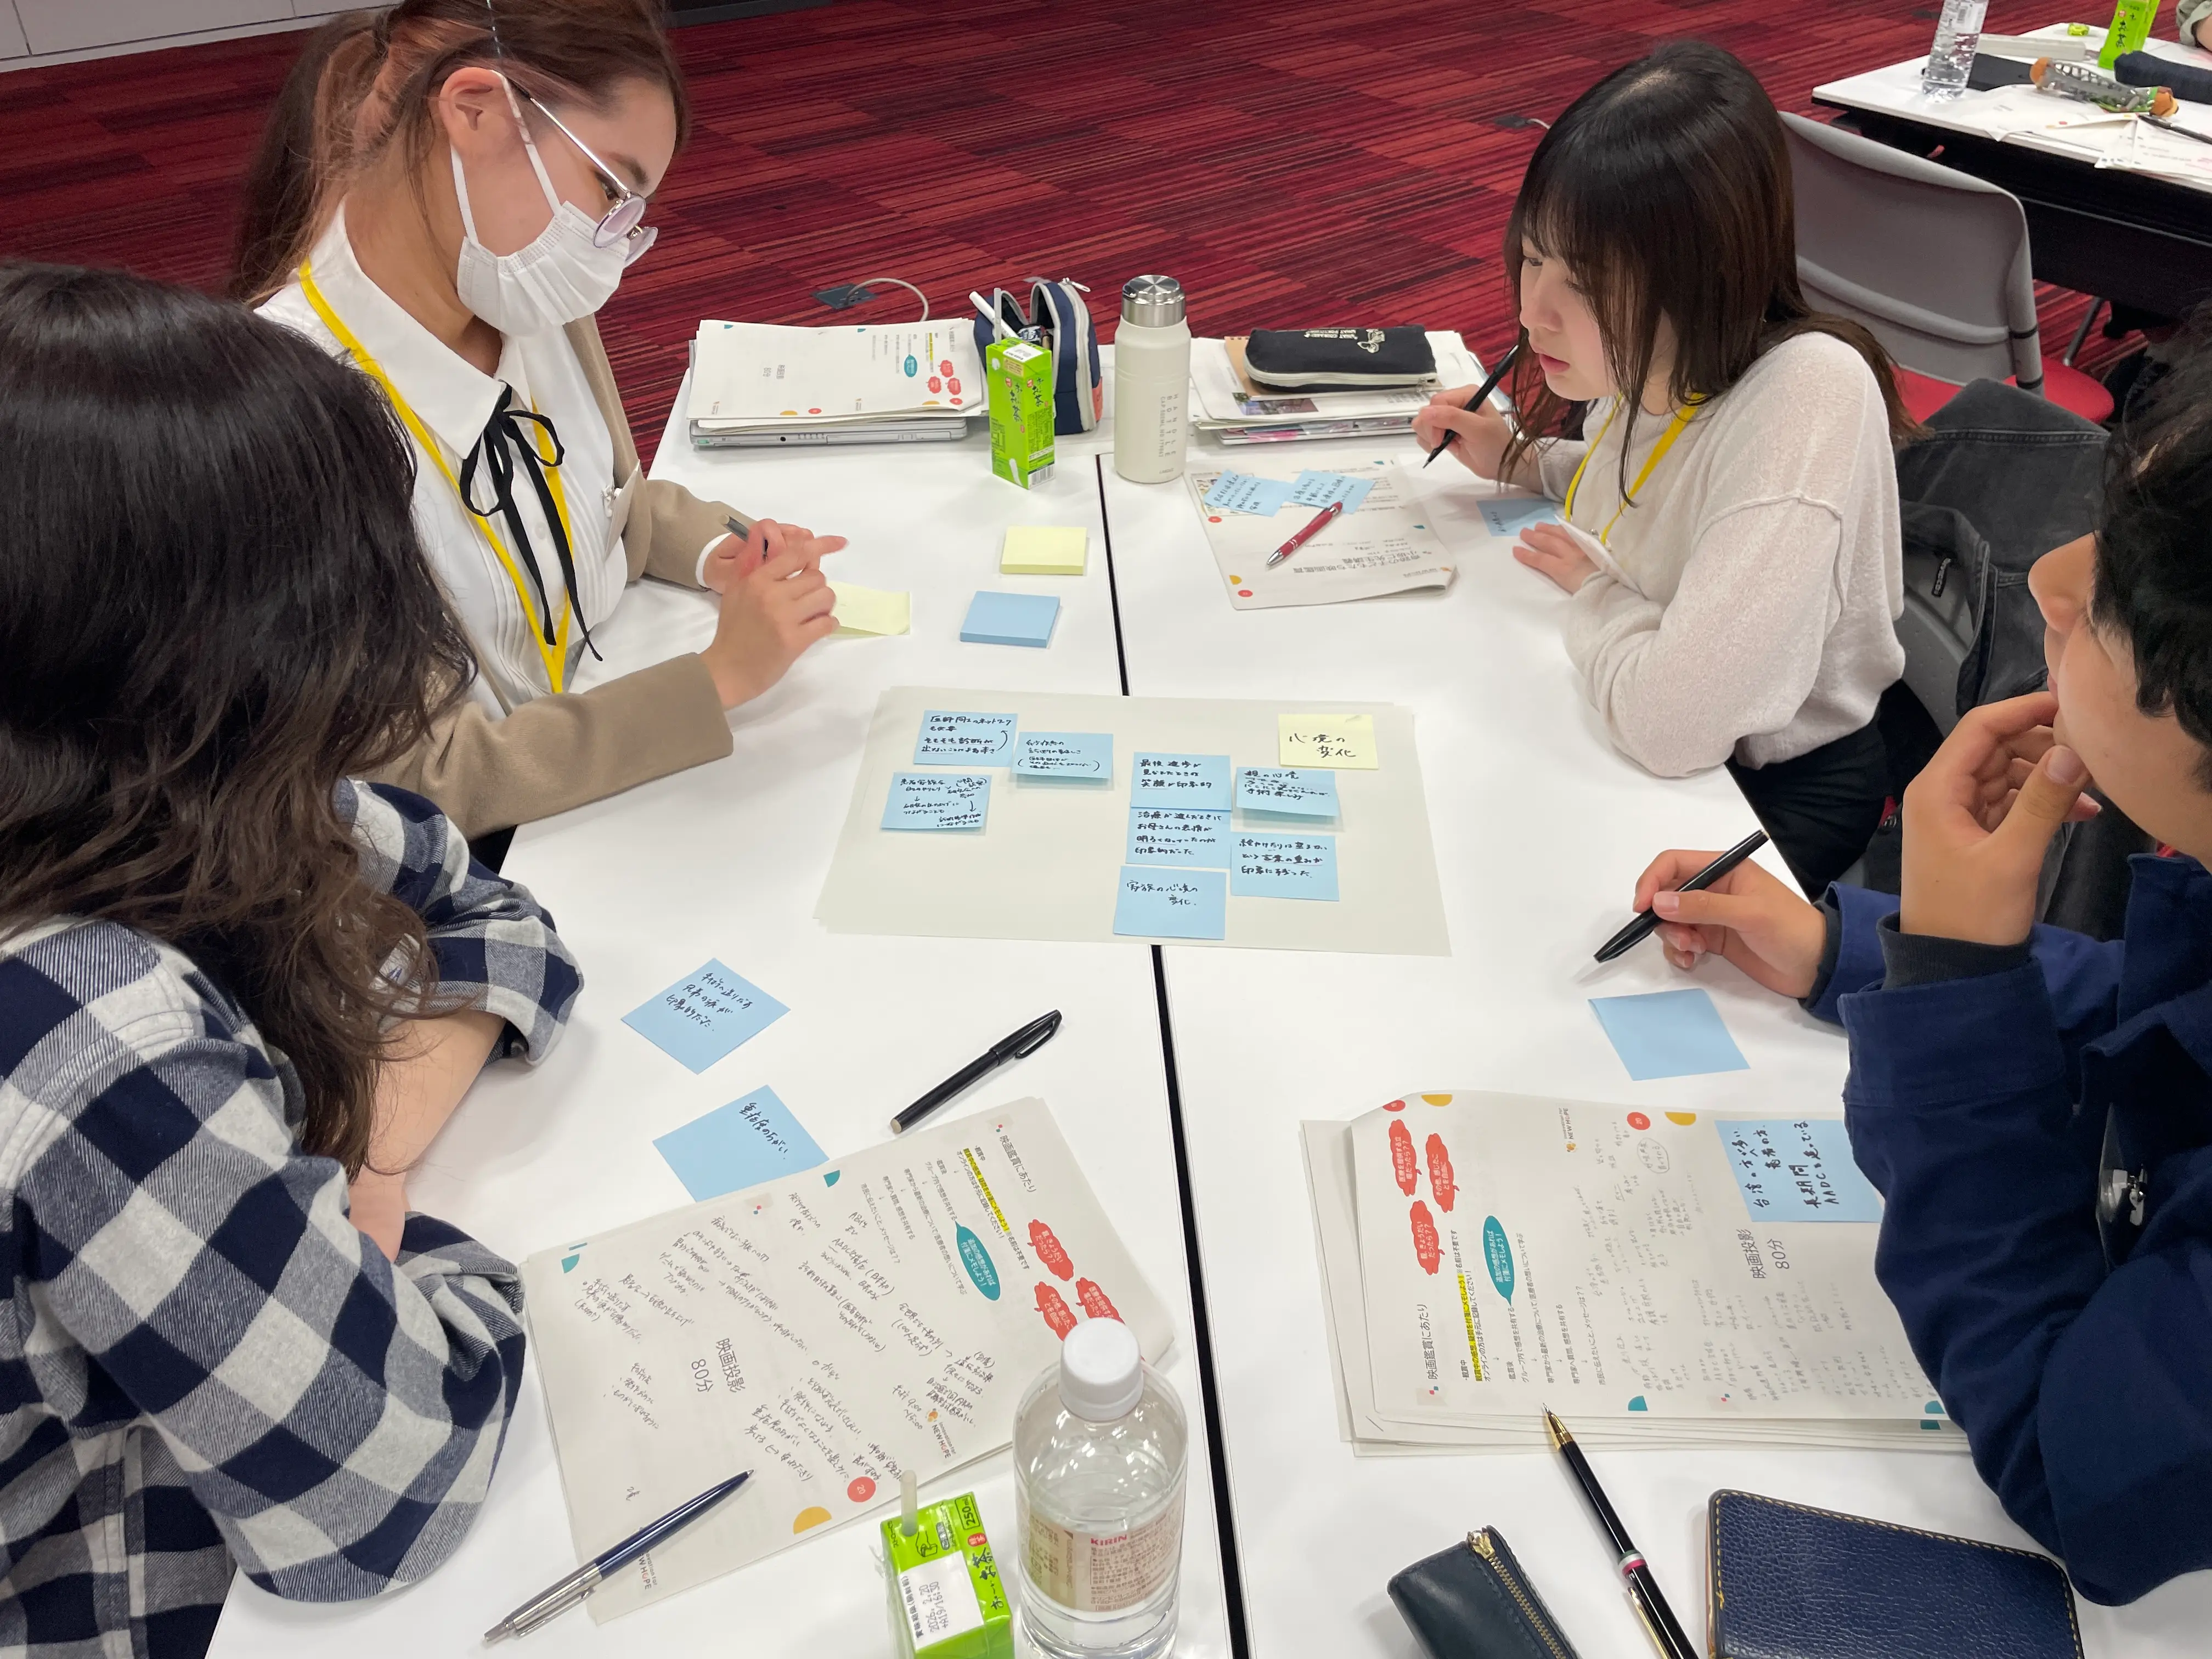
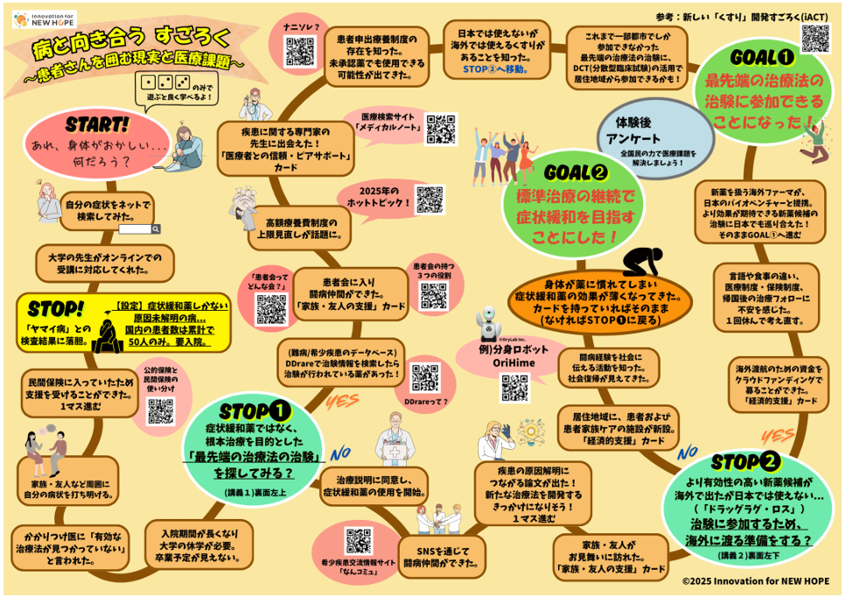
最後に
学生 × Innovation for NEW HOPEによる活動を紹介します
ドラッグラグ・ロス
解消に向けた発信活動
シニア世代向け
健康川柳
医療の現状を知り、考える
大学生向け
医療すごろく
28
©2025 Innovation for NEW HOPE
Notes:
・具体的には、医療の現状を知り、考える活動やドラッグラグやドラッグロス解消に向けた発信活動を行っています。大学生向けにすごろくを作ったりシニア世代向けに健康川柳を作ったりして、より良い医療が届く社会を目指して活動しています。
・本日の講義内容を身近な人1人以上に話すように促していただきたいです。そうすることで、自分自身の考えが深まるだけでなく、ドラッグラグ・ドラッグロスが一歩解消に近づきます。そうなれば、資材を作成した私達としては嬉しい限りです。

Slide 28
今日の講義は以上です
ご清聴ありがとうございました
©2025 Innovation for NEW HOPE
Notes:
以上、講義は終了です。
ご清聴ありがとうございました。

